Slide 1


Assurance information de base
Notes:
Ne modifier que le titre, le sous-titre et l’image sur cette diapo.

Slide 2
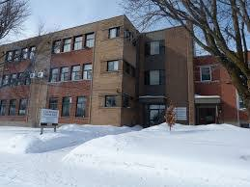

ACEF Lanaudière
Association coopérative d’économie familiale Lanaudière
Organisme communautaire
Aide aux finances personnelles budget | endettement | crédit
Aide aux consommateurs consommation | défense des droits
ÉDUCATION
Services individuels gratuits
200 de Salaberry, bureau 124, Joliette
Notes:
Ne rien modifier sur cette diapo.

Slide 3

Au menu de l’atelier
Le budget alimentaire ;
Les stratégies marketing des commerçants ;
La recette d’une épicerie bien faites ;
Des astuces pour manger plus santé ;
Des trucs pour économiser encore plus.

Slide 4



Habitation Vie Médicaments
Objectif : Vous informer sur les assurances

Slide 5
Assurance habitation
Propriétaire et locataire

Slide 6


Qui êtes vous?
Maison achetée Maison/appartement loué
Propriétaire Locataire
Notes:
Le locataire occupant assure ses biens (ce qu'il y a dans le logement, meubles, vêtements, accessoires) et sa responsabilité civile.
Pas obligatoire mais fortement recommandée

Slide 7


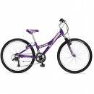

Ce qui doit être assuré?
+
assure la maison et les biens
assure ses biens
Notes:
Le locataire occupant assure ses biens (ce qu'il y a dans le logement, meubles, vêtements, accessoires) et sa responsabilité civile.
Pas obligatoire mais fortement recommandée

Slide 8

Ce qui est toujours couvert:
Vol
Dommages causés par le feu, par le vent ou la foudre
Les biens temporairement en dehors de la maison (dans la voiture, par exemple)
Inondation – refoulement d’égoût

Slide 9




assurance responsabilité civile
Fortement recommandé!
Protection contre les poursuites pour des blessures ou des dommages non intentionnels que vous pourriez causer aux autres ou à leurs biens par votre négligence.
Exemples: dégât d'eau, morsure de chien.

Slide 10


Ce qui est toujours couvert:
Les dommages aux biens et aux personnes
Les frais d’avocats pour votre défense en cas de poursuite pour des blessures

Slide 11
Assurance habitation
On magasine avant de signer un contrat d'assurance: Rabais possible si assurance auto et habitation auprès du même assureur.
On fait une liste pour évaluer la valeur de nos biens (et trouver la bonne assurance). C'est très utile en cas de réclamation. Des preuves sont aussi très pertinentes (ex.: factures, photos)
Notes:
On magasine avant de signer un contrat d'assurance: Rabais possible si assurance auto et habitation auprès du même assureur.
On fait une liste pour évaluer la valeur de nos biens (et trouver la bonne assurance). C'est très utile en cas de réclamation. Des preuves sont aussi très pertinentes (ex.: factures, photos)

Slide 12
Assurance vie

Slide 13






définition
À notre mort
La prime d’assurance
Ira aux bénéficiaires nommés

Slide 14

Bénéficiaire - définition
Le bénéficiaire (ou les bénéficiaires)
Reçoit directement l’
Si pas de bénéficiaire nommé = succession
Notes:
Si le bénéficiaire est irrévocable, le titulaire de la police ne peut le changer sans le consentement de celui-ci.
Au Québec, le conjoint marié est considéré irrévocable, à moins d’indications contraires

Slide 15


Pourquoi acheter ?
Hypothèque
Frais funéraires
Éducation des enfants
Notes:
Si le bénéficiaire est irrévocable, le titulaire de la police ne peut le changer sans le consentement de celui-ci.
Au Québec, le conjoint marié est considéré irrévocable, à moins d’indications contraires

Slide 16



Types d’assurance vie
  L’assurance vie temporaire
  L’assurance vie permanente
<
>
Utile pendant que l’on rembourse
un prêt hypothécaire.
Dure toute la vie.
Utile si l’on a des héritiers.
Notes:
Pour la majorité des gens, une assurance temporaire de 10 -20 ans est l’idéal.
L’assurance vie temporaire est une assurance qui ne comporte pas de valeur de rachat. Elle est d’une durée fixe et elle peut être renouvelable et/ou transformable. On souscrit une telle police lorsque qu’on veut couvrir un risque temporaire, par exemple, quand on a une hypothèque sur la maison familiale ou quand les enfants sont à charge. La prime (coût) est fixe pour la durée choisie. Plus on avance en âge, plus le coût d’assurance peut augmenter.
L’assurance vie permanente couvre l’assuré à vie. Il y a l’assurance vie entière, l’assurance vie universelle et l’assurance vie temporaire 100 ans.
L’assurance vie temporaire est moins dispendieuse, une durée de 1 à 20 ans. Elle peut être utile pendant que l’on rembourse un prêt hypothécaire.
L’assurance vie permanente est plus dispendieuse, mais elle dure toute la vie. On la prend par exemple pour demeurer assuré, peu importe son état de santé. $$ certaines personnes n’arrivent plus à payer= perte de l’assurance

Slide 17






Facteurs déterminants le prix
Notes:
Âge, sexe, cigarette, alcool, drogue et état de santé.
Autres facteurs :
Emploi,
Style de vie,
Lieux de résidence,
La pratique d’un sport dangereux,
Type d’assurance choisie
Durée (si assurance temporaire)
Montant couvert
Frais administratifs
Situation économique actuelle (taux intérêts actuels et anticipés)

Slide 18


Assurance vie
Avant d’acheter une assurance vie:
Travail
Prêt hypothécaire
Notes:
Vérifiez si vous possédez déjà une couverture vie via une assurance collective au travail ou via votre prêteur hypothécaire

Slide 19






attention
Voyage
Auto
Autres
Notes:
Le bénéficiaire est libre de faire ce qu’il veut avec l’argent reçu de l’assurance vie.

Slide 20


Pour couvrir les frais funéraires
Maximum de 2 500 $
Prestation spéciale maximum de 2 500 $ si le défunt n’a droit à aucun des montants précédents et est sans capacité financière).
Notes:
Bien que des indemnités de décès peuvent aussi être réclamées, nous vous présentons ici les programmes d’aide disponibles pour couvrir les frais funéraires.
Régime des rentes du Québec (géré par Retraite Québec) : jusqu’à 2 500 $ dans les 60 jours suivants le décès - si le défunt a suffisamment cotisé au Régime de rentes provincial.
Une priorité est accordée à la personne qui a payé les frais funéraires sur présentation d’une demande et des preuves de paiement des frais funéraires valides dans les 60 jours suivant le décès.
Si la somme des frais est inférieure à 2 500 $, la différence peut être attribuée aux héritiers s’ils n’ont pas renoncé à la succession et qu’ils en font la demande.
Si aucune demande n'a été présentée, la prestation de décès est versée à la personne qui en fera la demande en premier, que ce soit un payeur de frais funéraires, un héritier, le liquidateur de la succession ou à défaut, une autre personne dans les 61 jours à 5 ans suivant le décès.
Si le défunt avait fait des arrangements funéraires préalables, aucuns frais ne seront remboursés.
Notez que le montant reçu est imposable.
SAAQ : un montant forfaitaire de 5 534 $ pour les frais funéraires sera versé à la succession, sur preuve que celle-ci est acceptée.
IVAC (indemnisation des victimes d’actes criminels): maximum 5 633 $, un montant forfaitaire sur réception de la facture si c’est un acte criminel qui a causé la mort.
CNESST : maximum de 5 534 $ pour frais funéraires. Remboursés à la personne qui les a payés, sur production de pièces justificatives
Prestation spéciale pour frais funéraires du ministère du Travail de l’Emploi et de la Solidarité sociale
La prestation spéciale pour frais funéraires peut être accordée à quelqu’un qui a payé ou qui s’est engagé à payer les frais funéraires lors du décès d’une personne. Cette prestation est accordée si la personne décédée n’avait pas les ressources financières nécessaires pour payer ses frais funéraires.
La prestation spéciale pour frais funéraires est d’un montant maximal de 2 500 $. La prestation permet de rembourser les frais funéraires en totalité ou en partie.

Slide 21
Assurance médicaments
obligatoire

Slide 22
Obligatoire
Toute personne établie au Québec de façon permanente doit être couverte par une assurance médicaments par un:
Régime public
Régime privé

Slide 23

Définition d’un Régime Privé
Coûts assumés par un assureur ou l’administrateur d’un régime d’avantages sociaux non assurés
Régimes offerts par un employeur ou un regroupement professionnel
Obligation d’y adhérer si vous y avez accès

Slide 24
Comment ?
Dans le cadre de votre emploi ou profession ( par l’employeur ou regroupement professionnel : syndicat, association ou ordre)
Par l’intermédiaire de votre conjoint.e
Par l’intermédiaire de vos parents, pour un enfant ou un étudiant

Slide 25


Définition d’un Régime public
Coûts assumés par la RAMQ
Obligation de vous y inscrire si vous n’avez pas accès à un régime privé

Slide 26
Critères d’admissibilité ?
Personnes qui n’ont pas accès à un régime privé
Enfants mineurs établis au Québec et dont les parents n’ont pas accès à un régime privé
Enfants mineurs en séjour au Québec pendant plus de 6 mois
Personnes de 65 ans et plus qui n’adhèrent pas à un régime privé
Prestataires d’un programme d’aide financière*
Notes:
Programme d’aide sociale
Programme de solidarité sociale
Programme de revenu de base
Sous certaines conditions, il peut aussi être délivré à un adulte ou à une famille qui ne reçoit pas de prestations d’aide financière avec carnet de réclamation. Ce carnet permet d’obtenir gratuitement certains médicaments prescrits par un médecin et des services, comme les examens de la vue et les soins dentaires.
Certaines personnes qui résident en permanence au Québec ne sont pas couvertes par le régime public ou un régime privé, car elles sont assurées en vertu d’une autre loi ou d’un programme :
Bénéficiaires de la Convention de la Baie-James et du Nord québécois (Cris et Inuits) et de la Convention du Nord-Est québécois (Naskapis)
Indiens inscrits auprès de Services aux Autochtones Canada et Inuits reconnus par ce ministère
Personnes hébergées dans un établissement public ou privé conventionné qui exploite un centre d’hébergement et de soins de longue durée

Slide 27
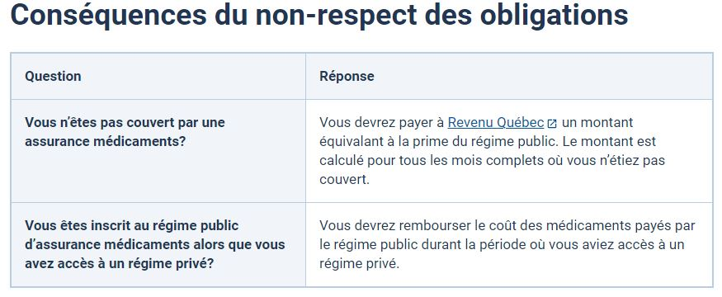
ATTENTION
Coûts assumés par la RAMQ
Obligation de vous y inscrire si vous n’avez pas accès à un régime privé

Slide 28

Conseils
généraux

Slide 29

Conseils
  N‘achetez jamais un produit d‘assurance sous pression
    Poser des questions et demandez le temps de réfléchir.
    Valider votre budget.
  N‘assurer que ce qui vaut vraiment la peine.
    Le but de l‘assurance est de se protéger contre les risques qui entraîneraient des pertes financièrement désastreuses !

Slide 30

Conseils pour tous les types d’assurances
  Vérifier que votre assureur et son représentant sont en règle. Au Québec, l’assureur doit avoir obtenu un droit d’exercice de l’Autorité des marchés financiers.
  Déterminez le montant et le type d’assurance dont vous avez besoin.
  Vérifiez si vous possédez déjà une couverture vie avec votre employeur (assurance collective au travail.)
Notes:
Les assureurs essaient de vendre des assurances vie permanentes mais la majorité des gens, une assurance temporaire de 10 -20 ans est l’idéal.

Slide 31

Ressources
lautorite.qc.ca

Slide 32








COMPARER LES PRIX SOI-MÊME
650$/an
700$/an
800$/an
750$/an

Slide 33

CONSULTER UN COURTIER D’ASSURANCE
Comparaison entre plusieurs assureurs pour trouver le meilleur prix

Slide 34
L’assurance sociale
  ATTENTION : le numéro d’assurance social et un numéro de 9 chiffres unique qui sert à identifier les gens en tant qu’individu au Canada pour travailler ou avoir accès aux programmes et prestations offerts par le gouvernement.
Notes:
Les assureurs essaient de vendre des assurances vie permanentes mais la majorité des gens, une assurance temporaire de 10 -20 ans est l’idéal.

Slide 35

Avec la participation financière de :

Slide 36

Assurance
Invalidité maladie grave

Slide 37

Assurance auto
obligatoire

Slide 38

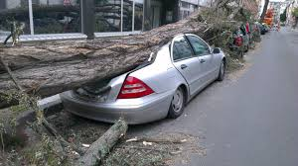
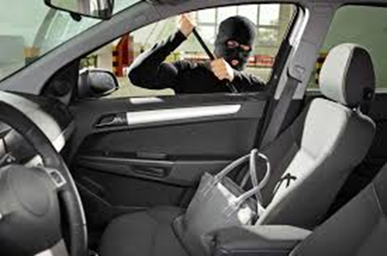
Assurance Auto
Couvre les dommages faits aux biens des autres et peu aussi couvrir les dommages de votre voiture.
Notes:
S’assurer des deux bords!

Slide 39

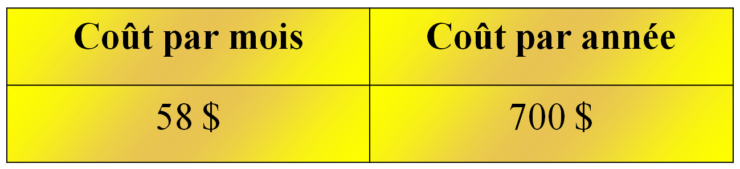
ASSURANCE
200 $ à +1000 $.
39

Slide 40
Options d’assurance
L’assurance auto: un bord ou 2 bords ?

Slide 41

Obligatoire
Responsabilité civile : Couvre les dommages matériels causés à autrui et qui sont de votre responsabilité.
Si pas d'assurance responsabilité: amende, suspension du permis de conduire et payer les dommages causés à autrui.

Slide 42





Optionel
1 Couvrir mes dommages avec ou sans collision.
2 Tous risques, feu, vol, vandalisme.
42

Slide 43
COMPARER LES PRIX SOI-MÊME
650$/an
700$/an
800$/an
750$/an

Slide 44
CONSULTER UN COURTIER D’ASSURANCE
Comparaison entre plusieurs assureurs pour trouver le meilleur prix

Slide 45


réduire les coûts d’assurance
S’assurer seulement pour la responsabilité civile (1 bord)
si l'auto est âgée et payée
Magasiner.
Ne pas faire de réclamation pour de petits montants.

Slide 46

Renouveler sa police d'assurance
La police d'assurance ne se renouvelle pas automatiquement
Vous devez aviser votre assureur de votre intention ou non de renouveler votre contrat.
Contrat 1 an /2 ans
Attention votre assureur peut annuler votre police d'assurance si vous n'avez pas payé (retard) !

Slide 47









En cas d’accident
Téléphone Remplir Téléphone
Ambulance/police Constat amiable ses assurances
Notes:
Si quelqu‘un est blessé, même légèrement, appelez services d‘urgence au besoin et demandez à la police de remplir un rapport.
-L'application se trouve facilement en cherchant constat amiable dans Google play ou l'App store. Il faudra ensuite 10 minutes pour enregistrer vos informations personnelles.
Le commander gratuitement: infoassurance.ca

Slide 48

Société de l’assurance automobile du Québec
SAAQ : est un régime public qui protège la personne!
Notes:
S’assurer des deux bords!

Slide 49

Des questions?
Points de service à Repentigny, Joliette et Mascouche sur rendez-vous
450 756-1333 | 1 866 414-1333 #1
aceflanaudiere@consommateur.qc.ca
www.consommateur.qc.ca/acef-lan
Notes:
Ne rien modifier sur cette diapo.

Slide 50
ASSURANCE VIE POUR LES ENFANTS ?
  Attention le vendeur peut jouer sur vos émotions!
  L‘assurance vie coûte mois cher pour un enfant…Lorsqu‘il sera jeune adulte, il devra payer chaque mois cette assurance même s‘il a peu de moyens (études, emploi précaire) et n‘a personne à sa charge , si non le contrat tombe en déchéance.
  Si vous voulez faire un cadeau à vos enfants, il est plus utile d‘investir dans un compte REÉÉ que dans une assurance vie. Les subventions gouvernementales augmentent le montant que vous investissez.

Slide 51
Assurance habitation pour locataire
L'assurance n'est pas obligatoire pour un locataire.
Il faut payer ($/année) selon la valeur des biens assurés.
Contrat de base;
  Valeur minimum des biens: 20 000$
  Valeur minimum pour la responsabilité civile: 500 000$
Exemple: $240/ année ou $20/mois.
Une franchise(déductible) est inscrite au contrat. C'est la somme que vous débourserai en cas de réclamation et votre assureur paie le reste.
Exemple:
$3000 accordé suite à un feu
- $500 franchise
  = $2500 en dédommagement

